Slide 1
TIẾNG VIỆT 1

Slide 2
Bài
ai ay ây
38
Nhận biết
1
Hai bạn thi nhay dây


Slide 3
Đọc
2
ai
ay
ây
h
ai
hai

Slide 4
ai
ay
ây
h
ai
hai
ai
ai
ay
ay
ây
ây
bài
lái
nảy
tay
đậy
lẫy
Notes:
GV chú ý minh hoạ từ lẫy cho HS hiểu bằng việc mô tả em bé lẫy

Slide 5
So sánh
a
ai
i
a
ay
y
a
ây
y

Slide 6
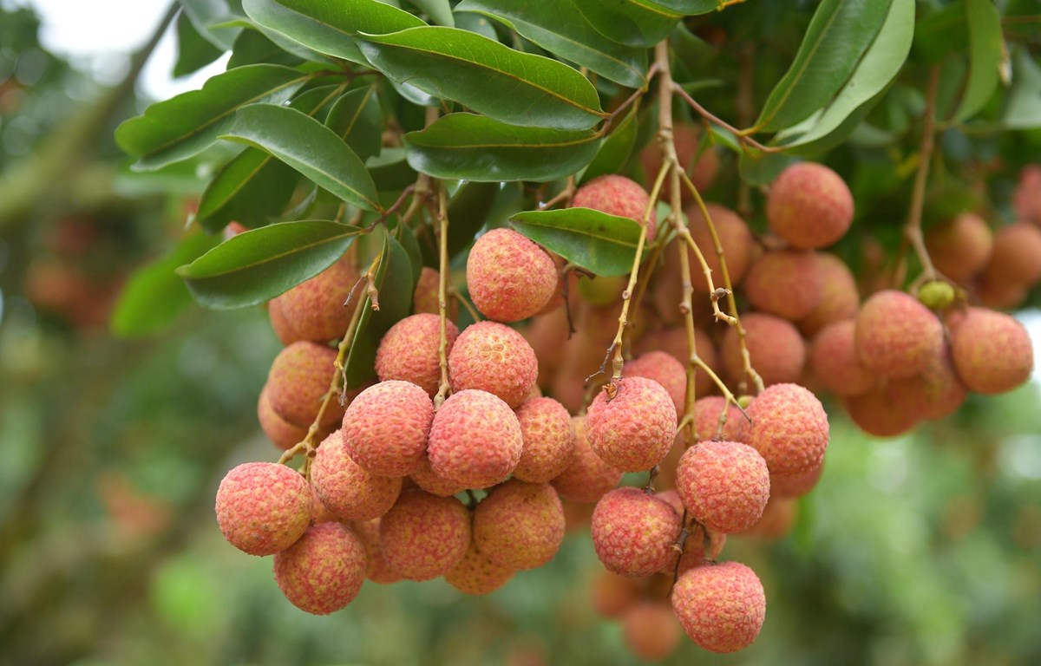
chùm vải
ai
Notes:
Hay còn gọi là CHIM ĐA ĐA

Slide 7
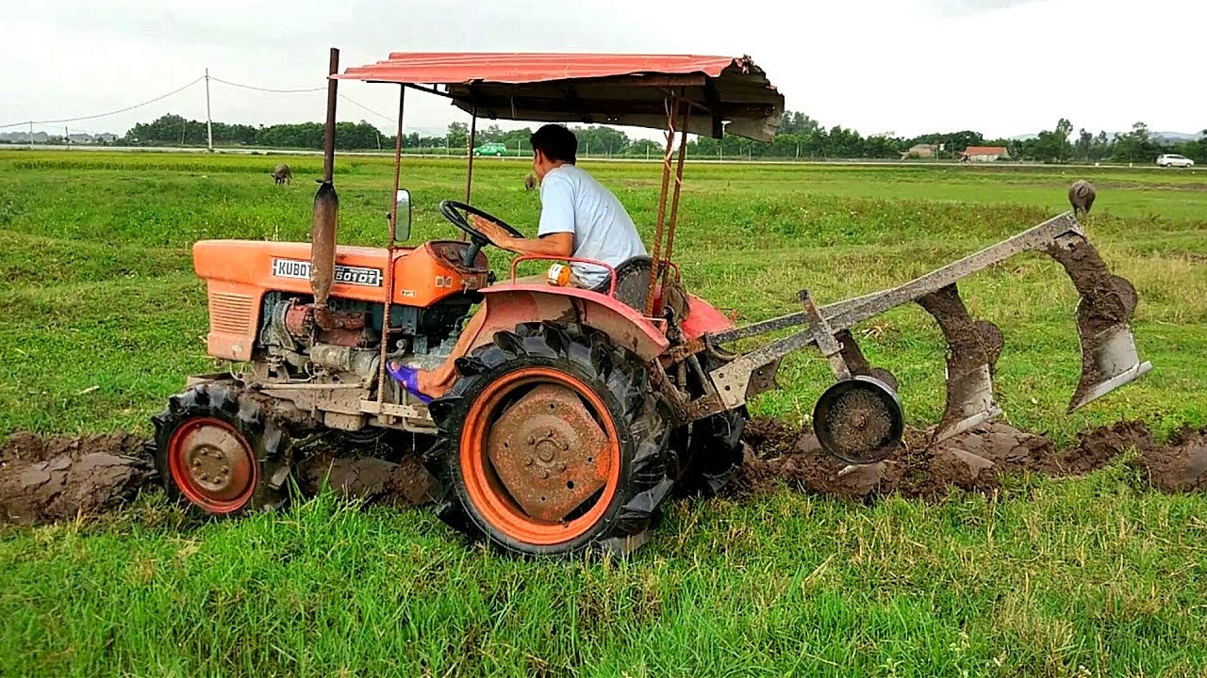
máy cày
ay
ay

Slide 8
đám mây
ây

Slide 9
chùm vải
máy cày
đám mây

Slide 10
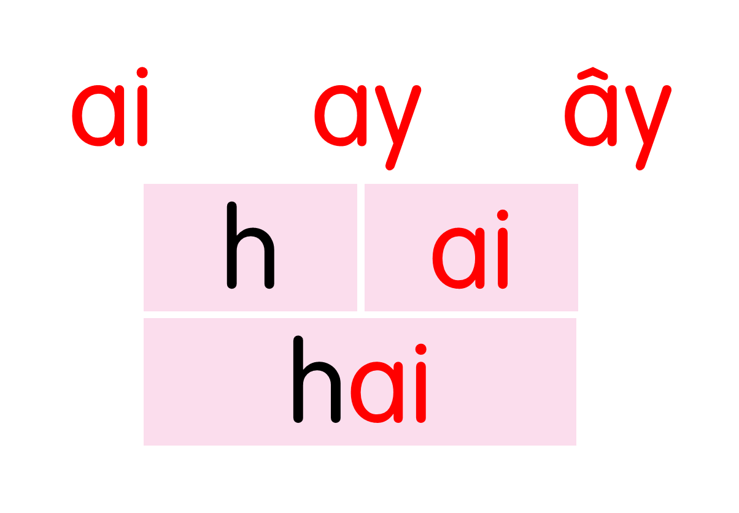
chùm vải
máy cày
đám mây

Slide 11
Hướng dẫn viết bảng
4
ai

Slide 13
Hướng dẫn viết bảng
4
a⌐

Slide 15
Hướng dẫn viết bảng
4
â⌐

Slide 17
vải

Slide 18
já⌐

Slide 19
jâ⌐

Slide 20
Viết vở
5
ai
a⌐
â⌐

Slide 21
εùm ȩải

Slide 22
đám jây

Slide 23
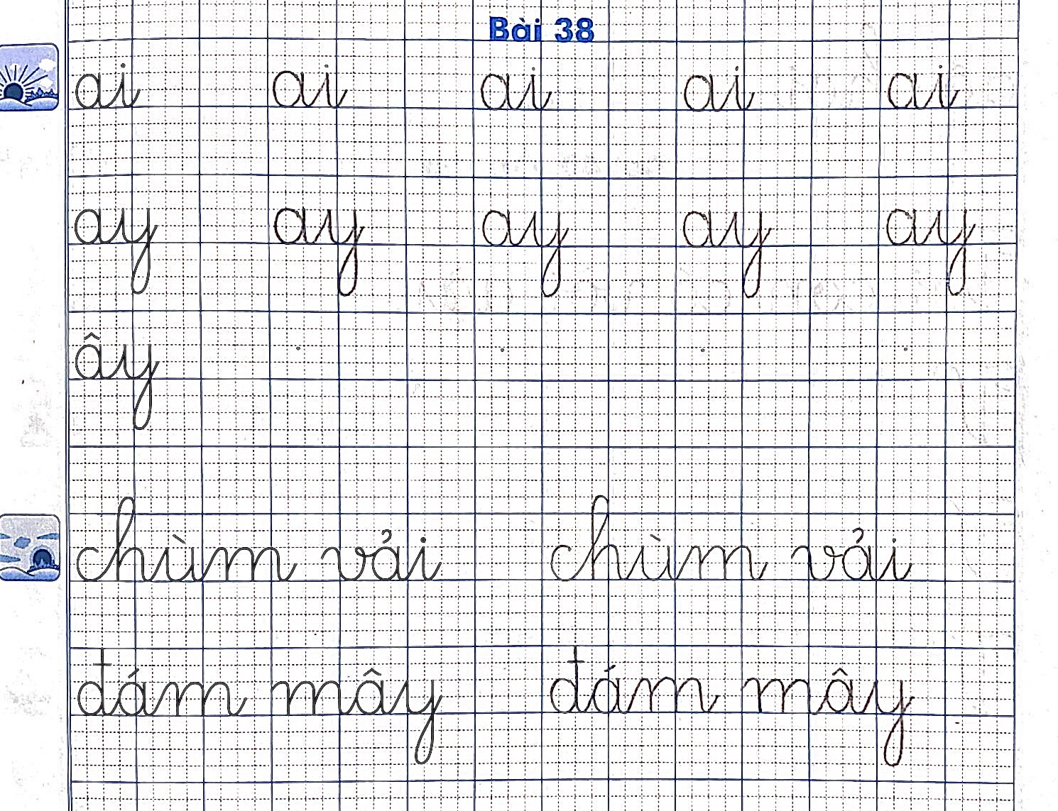

Slide 24
Đọc
4
Nai con nhìn thấy con gì bé nhỏ, thân đầy gai nhọn trên bãi cỏ. Nó chạy về nhà, hổn hển kể cho mẹ nghe. Nai mẹ tỉm tỉm: “Bạn nhím đấy, con ạ”.

Slide 25
Nai con nhìn thấy con gì bé nhỏ, thân đầy gai nhọn trên bãi cỏ. Nó chạy về nhà, hổn hển kể cho mẹ nghe. Nai mẹ tủm tỉm: “Bạn nhím đấy, con ạ”.

Slide 26
Nai con nhìn thấy con gì bé nhỏ, thân đầy gai nhọn trên bãi cỏ. Nó chạy về nhà, hổn hển kể cho mẹ nghe. Nai mẹ tỉm tỉm: “Bạn nhím đấy, con ạ”.
Nai mẹ nói gì với con?
Nai nhìn thấy một con vật trông như thế nào?
Nai con đã làm gì tiếp theo?
Những loài vật nào xuất hiện trong bài?
Notes:
GV chú ý HD cho HS hiểu ý nghĩa của dấu ngoặc kép.

Slide 27
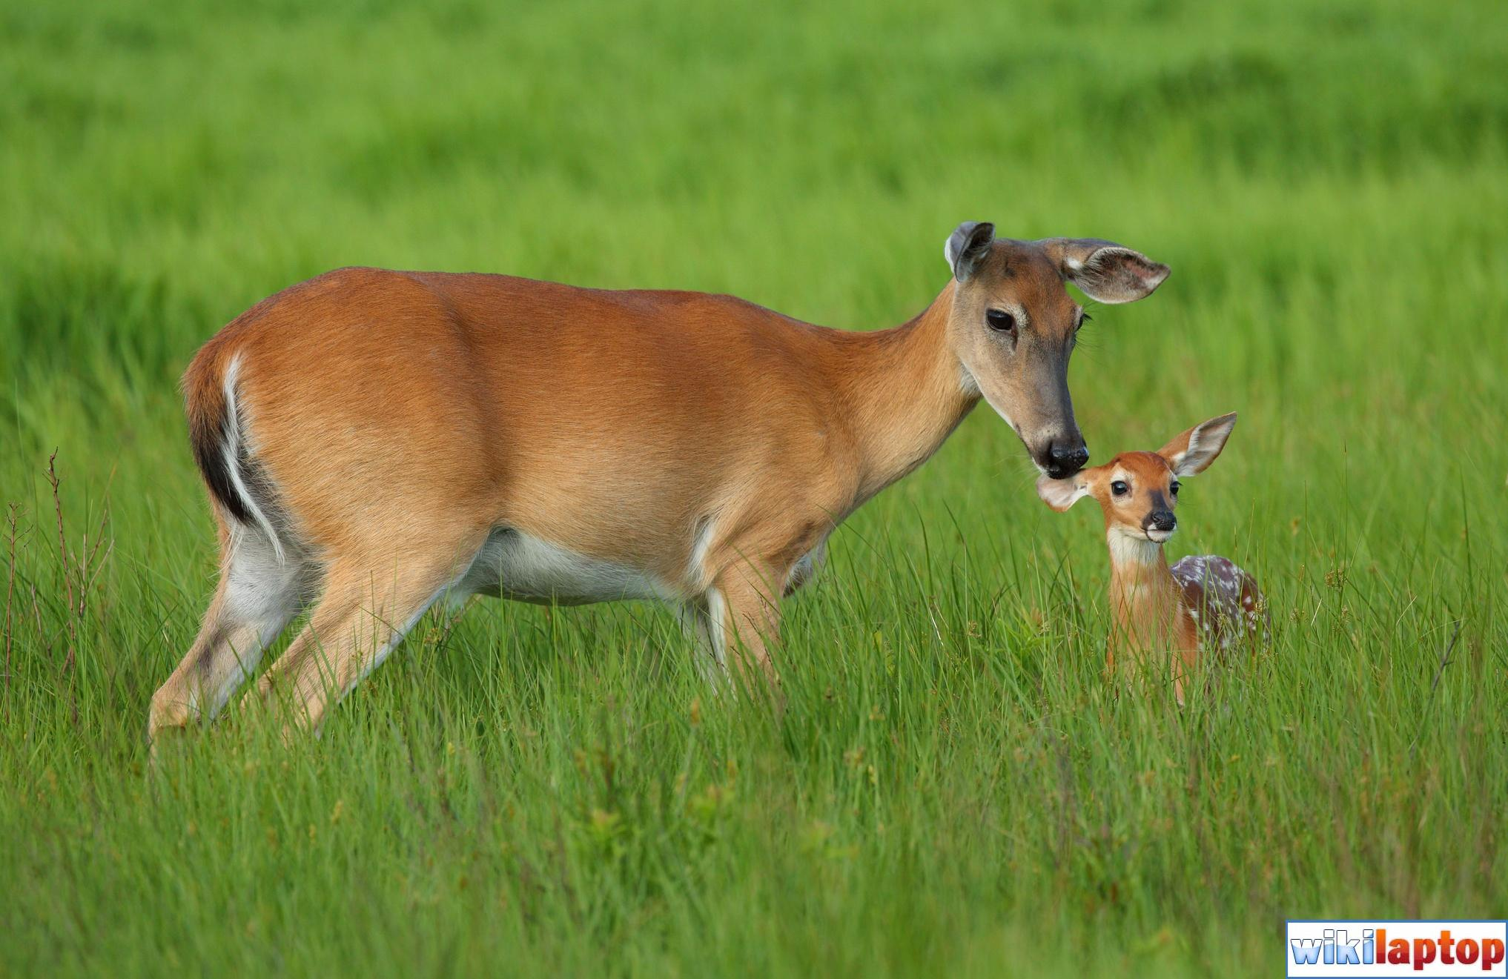
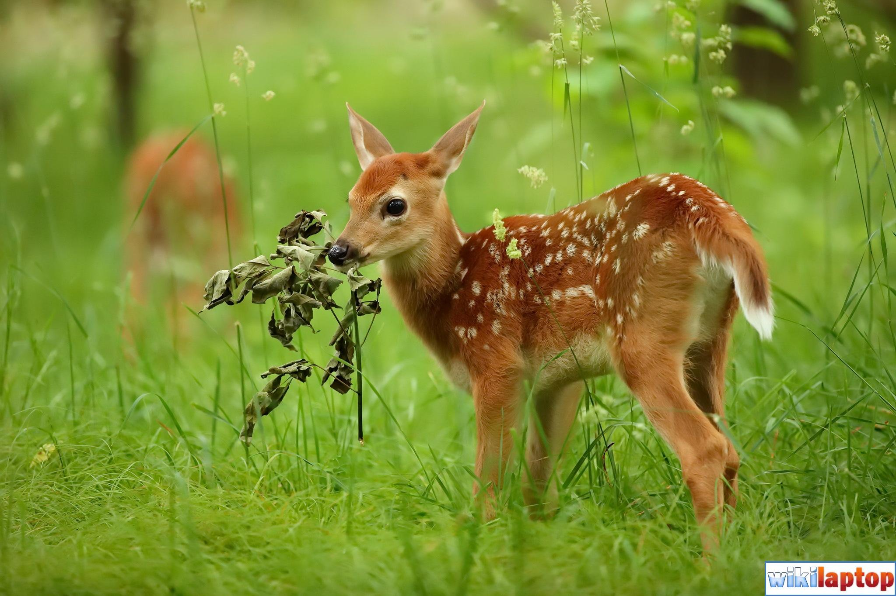

Slide 28
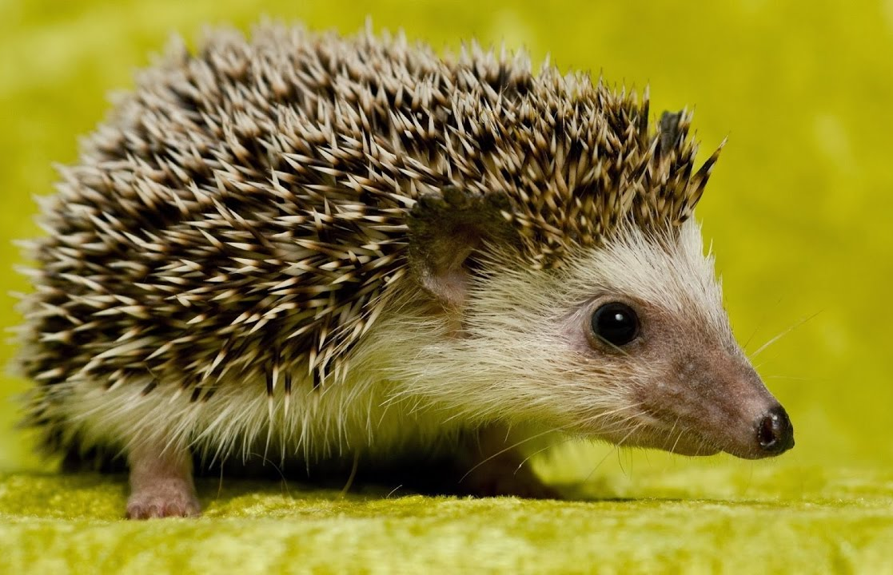
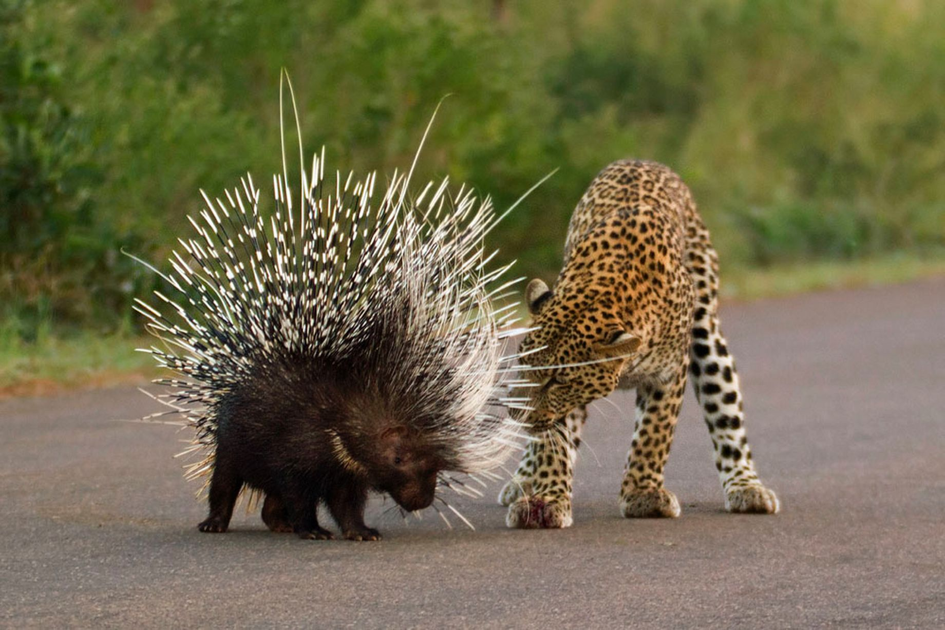

Slide 29
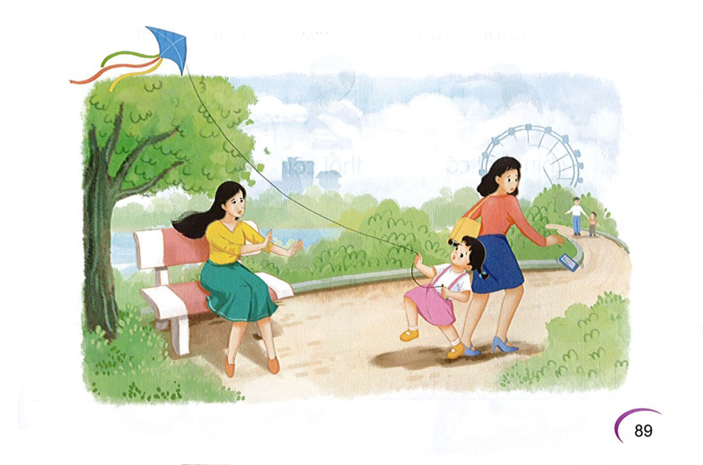
Nói
7
Xin lỗi

